Slide 1
Infrastruktúra alapelemek
Intelligens rendszerfelügyelet
Szatmári Zoltán
Notes:
Utolsó módosítás: 2011. 02. 10.
A fóliasorozatot eredetileg Tóth Dániel készítette.

Slide 2
Tartalom
Mikből áll egy IT infrastruktúra?
Hogyan kapcsolódnak össze?
(gyors ismétlés számítógép hálózatokból)
Hogyan férünk hozzá?

Slide 3
Példarendszer
Mit lát egy átlagfelhasználó egy átlag IT infrastruktúrából?
Egy weboldalt
Egy levélfiókot
Egy fájlszervert
Esetleg egy parancssoros bejelentkezési felületet…
Tudja, hogy van mögötte valami „szerver”

Slide 4
Mi az a „szerver”?
Mi NEM a szerver?
Nagy fekete/szürke/fehér doboz, ami sok áramot fogyaszt
Az URL, amit a böngészőbe beírunk
Szerver egy (elsősorban hálózati) szolgáltatást nyújtó infrastruktúra alkotóelem
leginkább szoftver,
pontosabban a szoftver egy futó példánya: egy folyamat egy operációs rendszerben
Elválaszthatatlan az általa nyújtott szolgáltatástól

Slide 5
Szolgáltatás
A „Szolgáltatás” az IT rendszermenedzsmentben
Valamilyen önálló technikai vagy üzleti funkcionalitás biztosítása
Az OASIS szolgáltatás definíciója: „hozzáférési mechanizmus valamilyen feladato(ka)t ellátó lehetőséghez, ahol a hozzáférés egy jól meghatározott felületen, meghatározott szabályok szerint történik”
Az egész IT rendszerfelügyelet célja a szolgáltatások menedzsmentje

Slide 6
Szolgáltatások és erőforrások
A szolgáltatások egymásra is épülhetnek
„Technikai” szolgáltatás – más szolgáltatóelem számára nyújt szolgáltatást
„Üzleti” szolgáltatás – felhasználók által igénybe vett szolgáltatás
Alacsony szintű szolgáltatásokat gyakran Erőforrásnak nevezzük
Pl. fizikai hardver, mint szolgáltatás futtató környezet
Erőforrás fogalom egyben azt is jelenti, hogy korlátozott mennyiségben érhető el
Egy szolgáltatásnak fontos tulajdonsága az azonosítója és hozzáférési pontja
Pl. a weboldal URL-je

Slide 7
Mi az a „szerver”?
Hardver szintjén
Processzor
Szolgáltatások
Memória
HDD
====
Alkalmazások
Operációs rendszer
Háttértár
Hardver
Hálózat

Slide 8
Mi az a „szerver”?
Operációs rendszer szintű erőforrások
Folyamatok közötti kommunikáció
Folyamat
Folyamat
Szolgáltatások
Virtuális
Memória
Hálózati kommunikáció
a külvilággal
Alkalmazások
Konfigurációs állományok, programkönyvtárak, adatok
Operációs rendszer
Fájlrendszer
Hardver
Rendszermag (kernel)
Notes:
Itt fontos kiemelni a kernel szerepét, ami nyilakkal látható az ábrán, az minden a kernel interfészein megy keresztül.

Slide 9
Mi az a „szerver”?
Technikai szolgáltatás
igénybevétel
Folyamat
(szerver)
Szolgáltatás elérési pont
Szolgáltatások
Kapcsolat fogadás
Kapcsolat kezdeményezés
API hívások
Alkalmazások
Operációs rendszer
Program-könyvtár
Hardver
Erőforrás
használat

Slide 10
Mi az a „szerver”?
Külvilág
Adatbázis szolgáltatás
Szerver
Szerver
Szolgáltatások
Web szolgáltatás
Háttértár erőforrás
Alkalmazások
Háttértár erőforrás
Operációs rendszer
Hardver
Felhasználó-
kezelés
szolgáltatás
Szerver
Notes:
Itt már a futtató hardver és operációs rendszertől elvonatkoztatunk, a szerver folyamatok lehetnek egyazon gépen belül vagy különálló gépeken is.

Slide 11
Tartalom
Mikből áll egy IT infrastruktúra?
Hogyan kapcsolódnak össze?
(gyors ismétlés számítógép hálózatokból)
Hogyan férünk hozzá?

Slide 12
Példarendszer
Web szolgáltatás:
HTTP protokoll
TCP port 80
Kliens
Web böngésző
Web szerver
irfdemo.inf.mit.bme.hu
IP cím: *.*.*.*
IP cím: 152.66.252.250

Slide 13
Hálózatok ismétlés
Hogy jut el a böngésző a szerverig?
IP cím alapján
Mit tud az IP protokoll?
Hogyan lesz meg az IP cím a URL-ből?
Mit tud a TCP (vagy UDP), miért van szükség rá?
Egy gépen lehet több szolgáltatás is? (Demo)
Mi teszi ezt lehetővé?
Hogyan találjuk meg a gépen a kívánt szolgáltatást?
Hogy lehetséges az, hogy egy Linuxos gépen IIS fut? ☺
Furcsa, hogy „irfdemo.inf.mit.bme.hu”-nak „rome” a neve…

Slide 14
Hálózatok ismétlés
(Adat)kapcsolati réteg: Ethernet MAC vagy pont-pont
Fizikai réteg: pl. Ethernet
Ide tartoznak a kábelek, switch, hálózati kártyák, elektromos jelzés részletei
A végpontok fizikai címzése
Internet réteg: IP
Feladata, hogy távoli hálózatok között is lehessen kommunikálni
Csak egy szegmensen belüli kommunikáció
Keretekben kommunikál
Globálisan egyedi címzést használ (kivétel privát tartományok: 10.0.0.0/8, 192.168.0.0/16, 172.16.0.0/12)
Csomagokban kommunikál
Szállítási réteg: TCP vagy UDP
Feladata, egy IP cím felett (több) szolgáltatás, kapcsolat kezelése
Másik feladat, csak TCP esetén: adatfolyam szegmensekre bontása és visszaállítása
A port szám azonosítja a kapcsolatot fenntartó folyamatokat a hálózaton (jól ismert portok)
Alkalmazási réteg: pl. HTTP vagy SSH, stb.
Feladatnak, szolgáltatás protokollnak megfelelő üzenetek
Notes:
Itt megemlítendő, hogy az ábrán egy kissé „hibrid” ISO-OSI + TCP/IP rétegmodell kombináció látható, viszont a gyakorlatban ez a gyakori felállás. A TCP/IP modellje valójában 4 réteget ismer: IP alatti réteg, IP, TCP, TCP feletti réteg, ezeket lehet kreatívan kombinálni is, tipikus alkalmazási példa erre a VPN.

Slide 15
Példarendszer
Egy gépnek több hálózati interfésze, több IP címe, több neve is lehet.
Kliens
Web böngésző
Web szerver
SSH szerver
Web szerver
Router
Switch
irfdemo.inf.mit.bme.hu
rome.thefamily.local
IP cím: 152.66.252.250
IP cím: 10.10.10.254
IP cím: *.*.*.*
vegas.thefamily.local
IP cím: 10.10.10.3

Slide 16
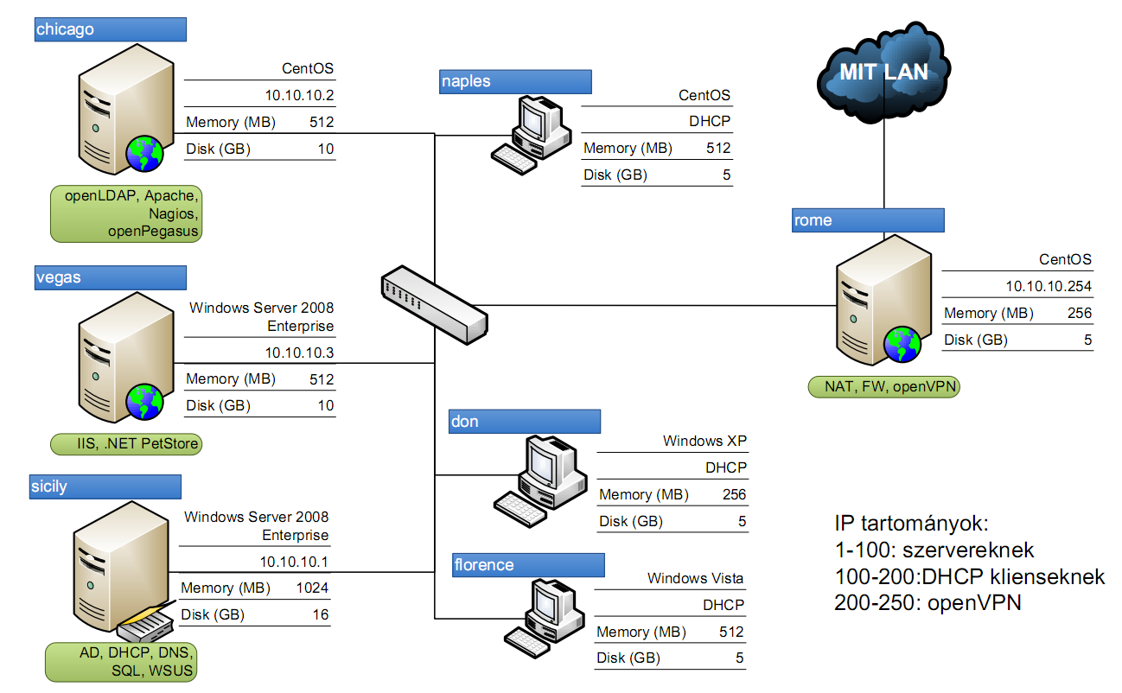
A félév során használt példarendszer

Slide 17
Hálózatok ismétlés
A böngésző valójában végig a vegas-on futó IIS webszerverrel volt kapcsolatban
Pedig nem tudott róla…
Nem tudta az IP címét sem…
Hogyan lehetséges mindez?
Egyáltalán mi kell ahhoz, hogy egy IP hálózaton két gép kapcsolatba tudjon lépni egymással?
Gyors gyakorlat a táblánál az IP címekről és netmaskokról, default gateway-ről
Miért csinálunk ilyet?

Slide 18
Külső és Belső hálózat
chicago
10.10.10.2
Belső web
sicily
10.10.10.1
DHCP, AD Server
don
DHCP
10.10.10.10
255.255.255.0
rome
152.66.252.250
10.10.10.254
florence
DHCP
vegas
10.10.10.3
Külső web
naples
DHCP

Slide 19
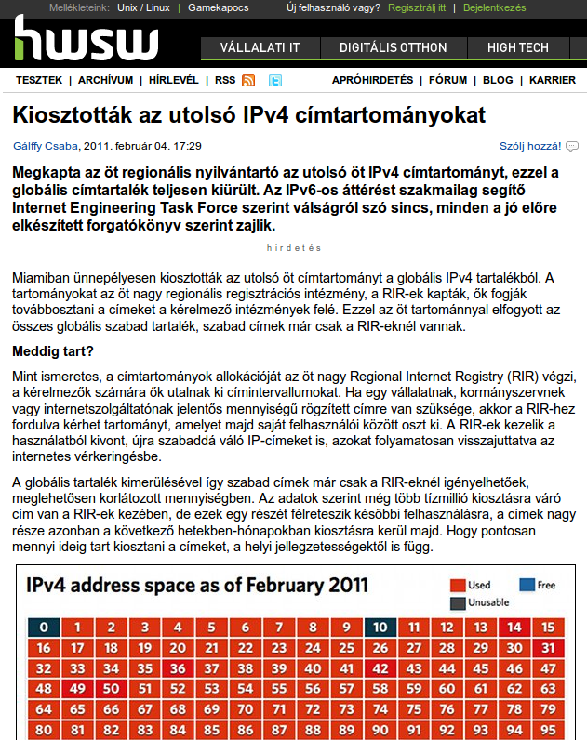
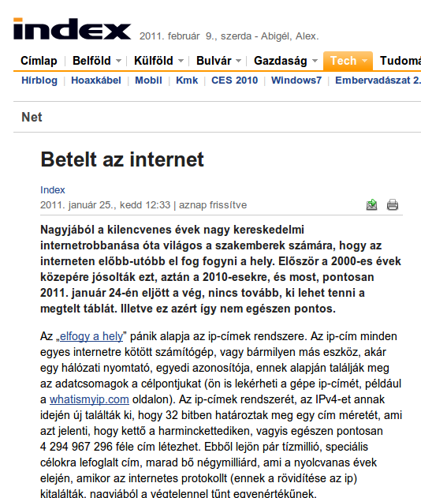
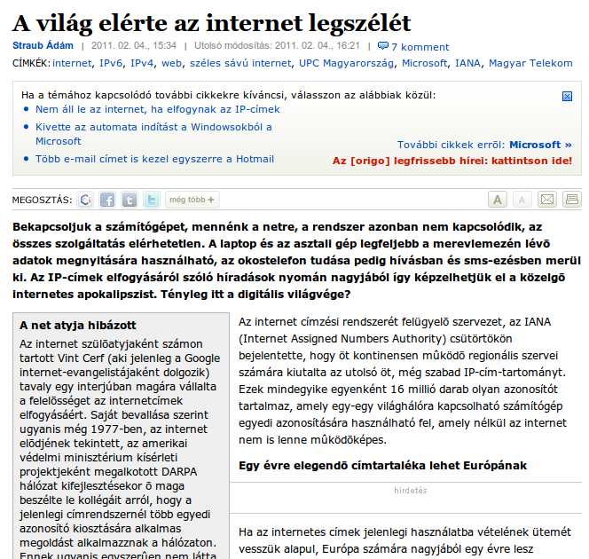
Külső és Belső hálózat
Miért használunk NAT-ot?

Slide 20
Külső és Belső hálózat
Miért használunk NAT-ot?
Technikai szempontok
IPv4 címek elfogyása
„Betárcsázós” internet megosztása
Tervezési szempontok
Belső hálózat biztonsága
Szolgáltatás elérés egy ponton történik
Nem kizárólag!

Slide 21
Hálózatok ismétlés
Hogy működik a Router és a NAT?
Forrás NAT
Cél NAT, Port forwarding
Belső gépek
Külső gépek
10.10.10.200
TCP/* → TCP/22 (SSH)
IP DC →152.66.252.250
Ethernet DC → 00:50:56:9E:71:A9
TCP/22 (SSH) ← TCP/*
IP 10.10.10.254 ← 10.10.10.200
Ethernet 00:50:56:87:3F:FB ← DC
SSH
TCP/80 (HTTP) ← TCP/*
IP 152.66.253.6 ← 152.66.252.250
Ethernet DC ← 00:50:56:9E:71:A9
TCP/80 (HTTP) ← TCP/*
IP 152.66.253.6 ← 10.10.10.200
Ethernet 00:50:56:87:3F:FB ← DC
NAT
HTTP
HTTP
TCP/* → TCP/80 (HTTP)
IP DC → 152.66.252.250
Ethernet DC → 00:50:56:9E:71:A9
TCP/* → TCP/80 (HTTP)
IP 152.66.253.6 → 10.10.10.3
Ethernet 00:50:56:87:3F:FB → DC
152.66.253.6
10.10.10.3
Notes:
Sajnos ez nem része a Nemzeti Alap Tantervnek ☺
DC = don’t care, de alapvetően fix érték
* = mindenféle vegyes értéket felvehet, a kapcsolatkezdeményezésnél a forrás portok ilyenek
Külső kliens kapcsolódik 152.66.252.250:22-re, akkor azon a gépen futó SSH szerverhez kapcsolódott, belső gép ugyanez 10.10.10.254:22-vel.
Belső kliens akar kapcsolódni a külső szerverhez: a default gw-hez (10.10.10.254) irányítja az ethernet keretét, az lecseréli a feladó IP címet a csomagban 152.66.252.250-re és továbbítja a másik lábán keresztül a külső szervernek. A válasz visszajön a 152.66.252.250-re, de honnan tudja, hogy a 10.10.10.200-nak kell továbbítani? Úgy, hogy áthágja a rétegszerkezetet, és követi a kapcsolatokat a TCP/UDP rétegben (kicsit csalás, UDP-nél nincs kapcsolat, de mégis úgy kezeli, mintha lenne). Ez volt a forrás NAT.
Negyedik eset: külső kliens 152.66.252.250:80-ra, erre külön port forwarding szabály van, hogy a 10.10.10.3:80-hoz kell irányítani, ilyenkor a címzett címét írja át az IP csomagban. A válasznál pedig a feladó IP címéhez írja vissza a sajátját. Ez volt a cél NAT. Eltérő variációk lehetnek attól függően, hogy a cél felé menő csomagba a saját címét írja-e forrásnak, vagy meghagyja az eredeti küldőét.
Kívülről úgy látszik, mintha minden esetben a 152.66.252.250 csinálna mindent, pedig valójában csak a mögötte lévő hálózat gépeinek forgalmát továbbítja.

Slide 22
Socket programozás primitívek
Bind
Accept
Általában blokkolódó hívás, visszatér, ha kapcsolat érkezett
Send (Write)
Előtte Bind és Listen hívás kell
Már felépült kapcsolaton adat küldése
Recv (Read)
Adat fogadás
Blokkolódik, amíg új adat nem érkezik
Close (Reset)
Kapcsolat bontása
Connect
Kapcsolat kezdeményezés IP:Porthoz
Blokkolódik amíg a kapcsolat fel nem épült
Listen
Feliratkozás helyi gép megadott portjára
Szűkíthető IP címre is, ha a helyi gépnek több is van
Innentől fogad kapcsolatot az OS TCP/IP stackje
Notes:
Ha már szóba került, hogy kapcsolat, kezdeményezés, kapcsolat fogadás, ezek az alapműveletek, amivel programozható a hálózat

Slide 23
Tartalom
Mikből áll egy IT infrastruktúra?
Hogyan kapcsolódnak össze?
(gyors ismétlés számítógép hálózatokból)
Hogyan férünk hozzá?

Slide 24
Hogyan jutunk be?
Kívülről a belső hálózatba hogyan léphetünk be?
Nincs mindenhez port forwarding szabály definiálva
Kellene egy IP cím, ami a belső hálózat tartományában érvényesnek számít
Valahogy el kéne juttatni a csomagjainkat a belső hálózatra
Megoldás: VPN (Virtual Private Networking)
Olyan, mintha a belső hálózathoz fizikailag kapcsolódnánk

Slide 25
OpenVPN
Alagút (tunnel):
Egy kapcsolaton beágyazva haladnak
A 10.10.10.0/24
hálózati csomagok
VPN szerver kicsomagolja
a klienstől érkező IP csomagokat
és a helyi hálózaton kiküldi.
A válaszokat becsomagolva továbbítja a kliensnek.
VPN kliens
VPN
irfdemo.inf.mit.bme.hu
rome
vegas
IP cím: *.*.*.*
152.66.252.250
10.10.10.254
10.10.10.3
Második (VPN) IP cím:
10.10.10.225
Útvonalválasztási szabály:
Minden 10.10.10.0/24 ezen megy
Megjelenik egy „virtuális”
hálózati interfész a VPN kapcsolat szerver-oldali
Végpontjaként.
10.10.10.224/28
Notes:
Közben meg is nézzük a hálózati interfészeket minden gépen.
Itt jön a Bónusz kérdés: honnan tudja a vegas, hogy hova küldje a válasz IP csomagot egy VPN kliens felől érkező kérésre?

Slide 26
Hogyan érhetjük el távolról a gépeinket?
Távoli hozzáférés technológiák
Elődleges célok:
Fizikai hozzáférés nélküli adminisztráció
Szerverek, karbantartása, konfigurálása
Klienseken hibajavítás, távoli segítségnyújtás
Másodlagos célok:
Nagyteljesítményű szerverek használata munkaállomásként
Vékonykliens munkahelyek kiszolgálása
(Előadások, demók élő közvetítése)

Slide 27
Távoli hozzáférés megvalósítási lehetőségek
Általános eset: közvetlenül a géphez kapcsolt konzol
Teljes hozzáférés a hardverhez
Munkahely
KVM (Keyboard, Video, Mouse)
Alkalmazások
A távolság korlátozott
max. ~15m
Operációs rendszer
Hardver
Grafikus kimenet billentyűzet
egér
BIOS

Slide 28
Távoli hozzáférés megvalósítási lehetőségek
Közvetlenül a géphez kapcsolt konzol,
nagyobb távolság elérése, több gép kezelése egy munkahelyről
KVM extender
nagy távolságot képes áthidalni
lehet több gép átkapcsolási lehetőség (KVM switch)
a (többnyire analóg) video jelet a hardver grafikus kimenetéről továbbít → grafikus alkalmazásokra is alkalmas
IP felett is továbbítható
Alkalmazások
Operációs rendszer
Hardver
Grafikus kimenet billentyűzet
egér
BIOS

Slide 29
Távoli hozzáférés megvalósítási lehetőségek
Konzol soros porton keresztül kapcsolódik
Ma már csak nagy szerverek esetén használják
Soros port
Távolság: modemmel telefonvonalon is működhet
Több gép elérése: helyi soros port koncentrátorral
Csak szöveges felület
Alkalmazások
Operációs rendszer
Terminál vagy terminál emulátor szoftver
Hardver
Billentyűzet,
egér, video
BIOS
Soros port
Opcionális, pl.: IBM pSeries gépek alapkiépítésben csak soros porttal rendelkeznek

Slide 30
Távoli hozzáférés megvalósítási lehetőségek
Beépített távoli menedzsment hardver
Távoli elérés ethernet hálózaton keresztül
Hálózat
Távolság: TCP/IP felett akárhova eljuttatható
Több gép elérése: külön IP címek egy hálózaton
Lehet közös az üzemi hálózattal, lehet dedikált menedzsment hálózat
Biztonság fontos kérdéssé válik
Többnyire csak szöveges felület (BIOS is),
Grafikus kép továbbító külön opció
Alkalmazások
Operációs rendszer
Hardver
Billentyűzet,
egér, video
BIOS
Távoli elérés hardver
Dedikált kliensprogram
Hálózati interfész

Slide 31
Távoli Elérés Hardver
ILOM – Integrated Lights Out Manager
Out-of-band Management – operációs rendszertől független IP cím használat
Baseboard Management Controller – beépített szervízprocesszor, kikapcsolt állapotban is elérhető
Szolgáltatások
Serial-over-LAN – soros konzol hozzáférés
Hardver szenzorok lekérdezése
Gép ki/be kapcsolása
Azonosító led vezérlése ☺
További hasonló technológia desktopra: Intel vPro

Slide 32
Operációs rendszer távoli elérése
Operációs rendszer szintű távoli elérés
Hálózat
Előnyei és hátrányai lásd előbb
Szöveges és grafikus kép továbbítás
Az operációs rendszernek működnie kell ÉS konfigurált hálózattal kell rendelkeznie
BIOS, boot előtti hozzáférés nincs
Alkalmazások
Távoli elérés szerver
Operációs rendszer
Hardver
Hálózati interfész
BIOS
Billentyűzet,
egér, video
Dedikált kliensprogram

Slide 33
Operációs rendszer távoli elérése
Linux alatt parancssor SSH-val
Windows alatt grafikus felület RDP-vel
Platformfüggetlen grafikus felület: VNC-vel

Slide 34
Távoli hozzáférés megvalósítási lehetőségek
Virtuális gép virtuális konzolja
(Ezt már többször is láttuk)
Hálózat
Előnyei, hátrányai lásd előbb
Virtuális géphez teljes hozzáférés (BIOS, szöveges, grafikus)
Működő és konfigurált hálózatot csak a virtualizációs keretrendszer szintjén igényel, a vendég OS szintjén nem
Alkalmazások
Operációs rendszer
Virtuális gép
BIOS
Billentyűzet,
egér, video
Virtualizációs keretrendszer
Távoli elérés
szerver
Hardver
Hálózati interfész
BIOS
Billentyűzet,
egér, video
Dedikált kliensprogram

Slide 35
Összefoglalás
Szolgáltatás, mint alapfogalom
Korábbi ismeretek, felfrissítése
Operációs rendszerek alapfogalmai
Számítógép hálózatok alapjai
IP hálózatok összetettebb alkalmazásai (NAT, VPN)
Példa rendszer megismerése
Távoli hozzáférés technológiák
Windows-t, Linux-ot futtató gépek távoli használata
Hardveres távoli hozzáférés
Virtuális gépek távoli elérése

Slide 36
Hogyan próbálhatom ki: virtuális gépek
VMware
Ingyenes: VMware Player
Kész virtuális gépek: VMware Appliances
Microsoft
Microsoft VirtualPC
Open source (Sun)
VirtualBox
VMware Player leírás

Slide 37
Hogyan próbálhatom ki: Microsoft
Szoftver letöltés: MSDNAA
Virtuális gép letöltés: VHD Test Drive
Online kipróbálás: TechNet Virtual Labs
Magyar screencastok: Technet Portál
Könyv: Gál Tamás, Szabó Levente, Szerényi László: Rendszerfelügyelet rendszergazdáknak, Szak Kiadó, 2007., elérhető online is

